Slide 1

Презентация деятельности волонтерского объединения
«Возрождение»
2021 год

Slide 2
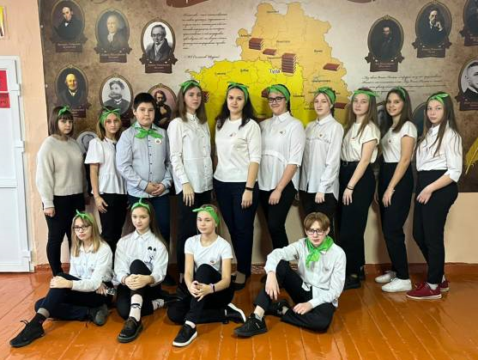
Дата создания:
Февраль 2018 года
Участники:
ребята в возрасте
от 10 до 17 лет
Руководитель:
Орлова Екатерина Валерьевна
Деятели добра

Slide 3
Направления деятельности
Оказание помощи, незащищенным слоям населения
Экологическое волонтерство
Событийное волонтерство
Медиаволонтерство
Патриотическое волонтерство
Профилактическое волонтерство

Slide 4
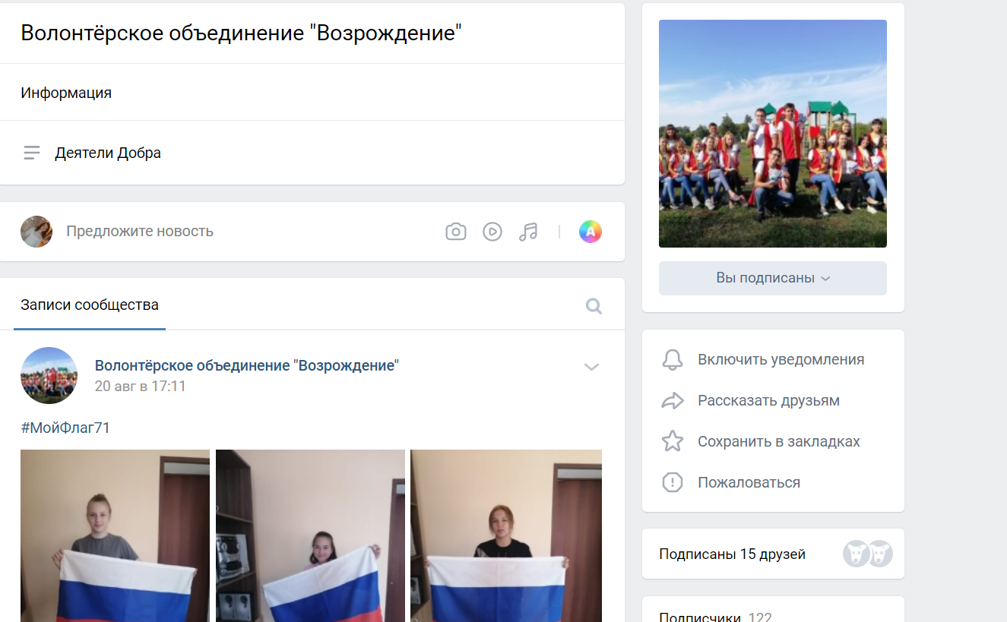
Медиаволонтерство
Волонтеры «Возрождения» занимаются информационной поддержкой социальных проектов, созданием контента и его распространением в СМИ и социальных сетях в качестве волонтеров-фотографов, журналистов.

Slide 5
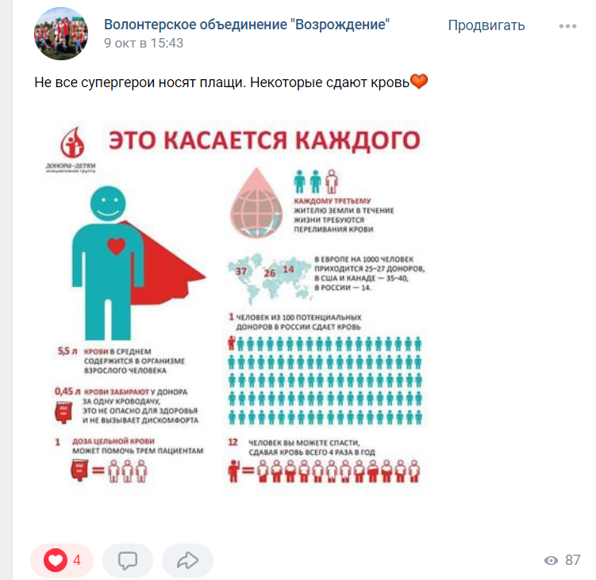
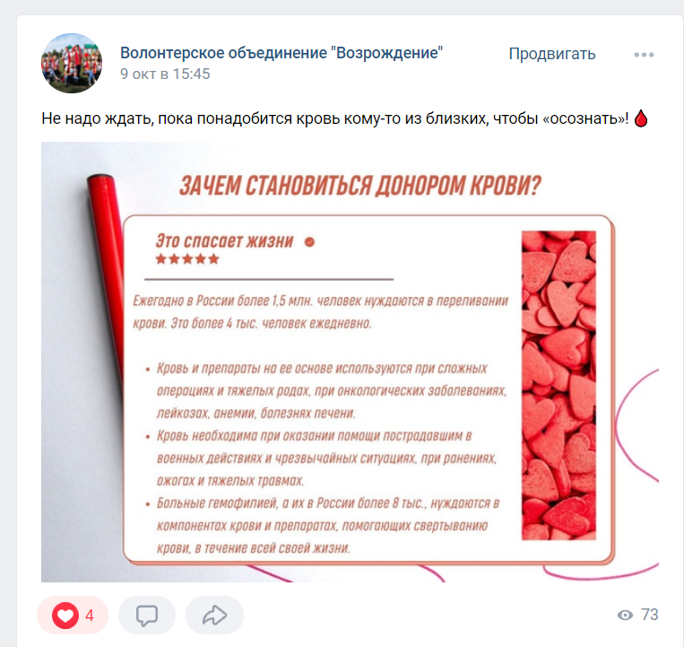
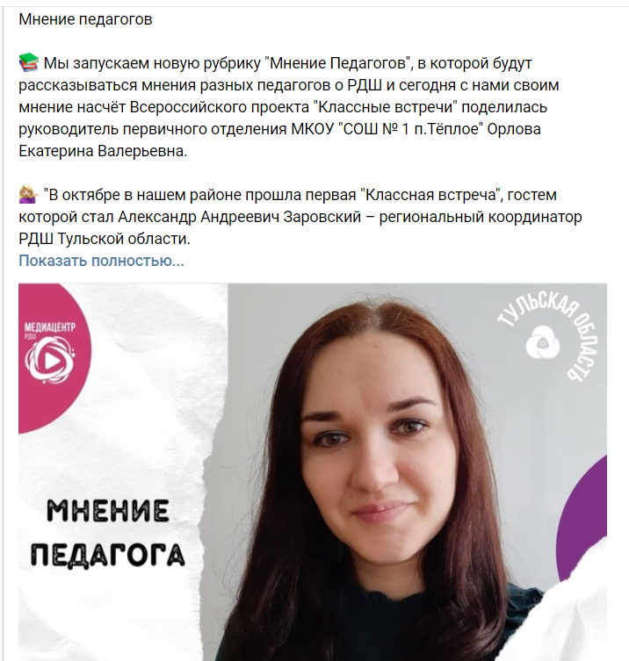
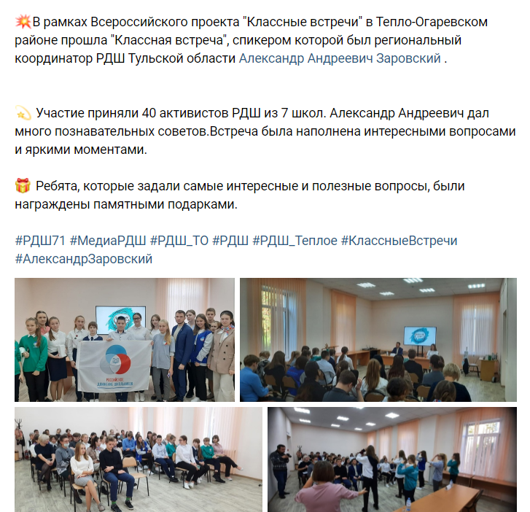
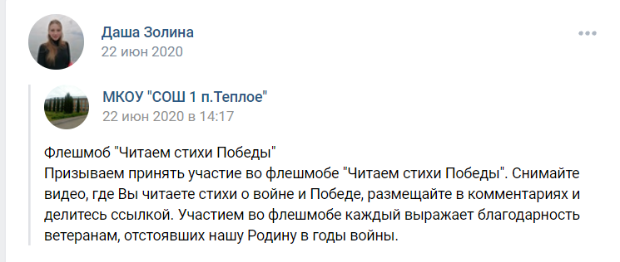
Медиаволонтерство

Slide 6
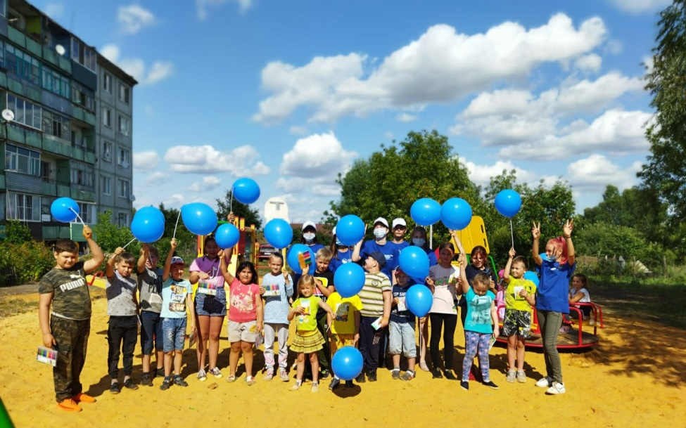
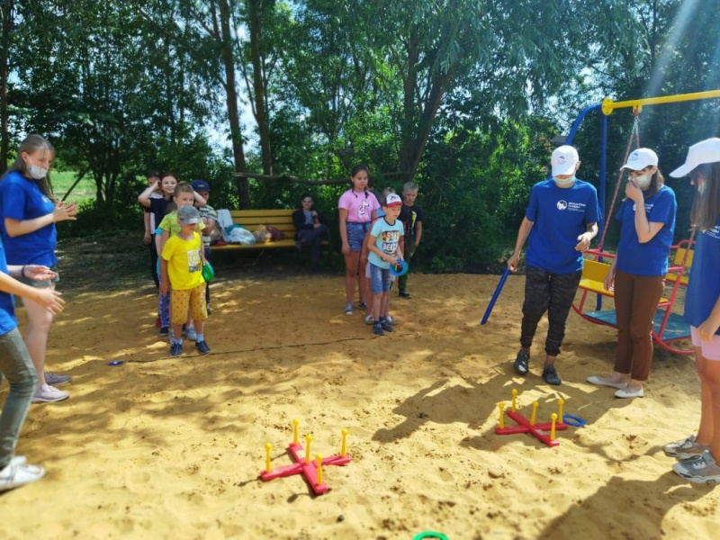
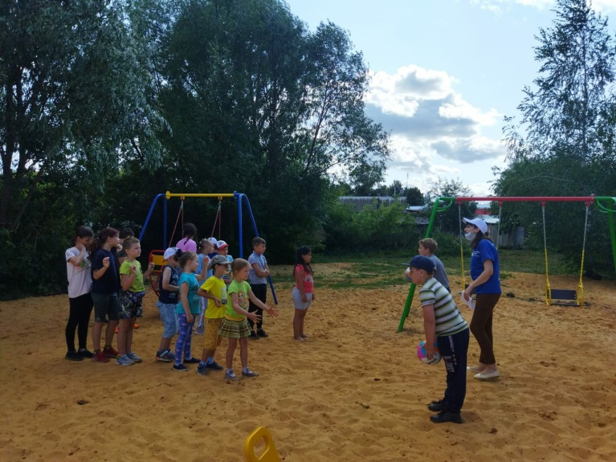
Событийное волонтерство
В рамках акции "Добровольцы-детям" волонтеры из объединения"Возрождение" вместе со специалистами отдела по культуре, спорту и молодёжной политике МО Тепло-Огаревский район провели "Веселую эстафету" для детей.
#лето во дворах

Slide 7
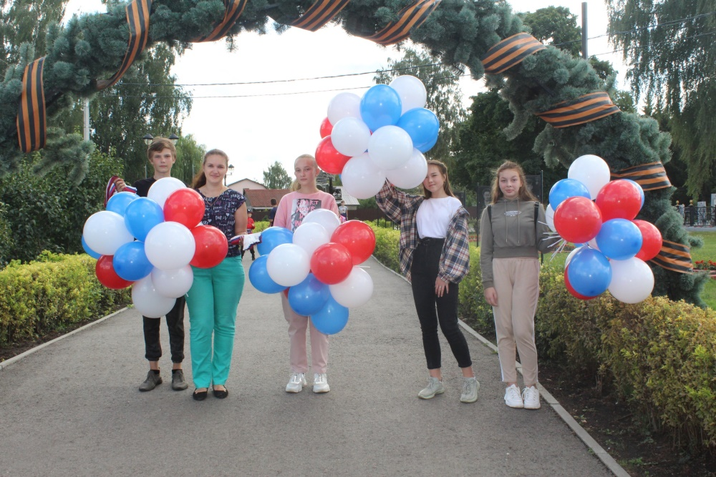
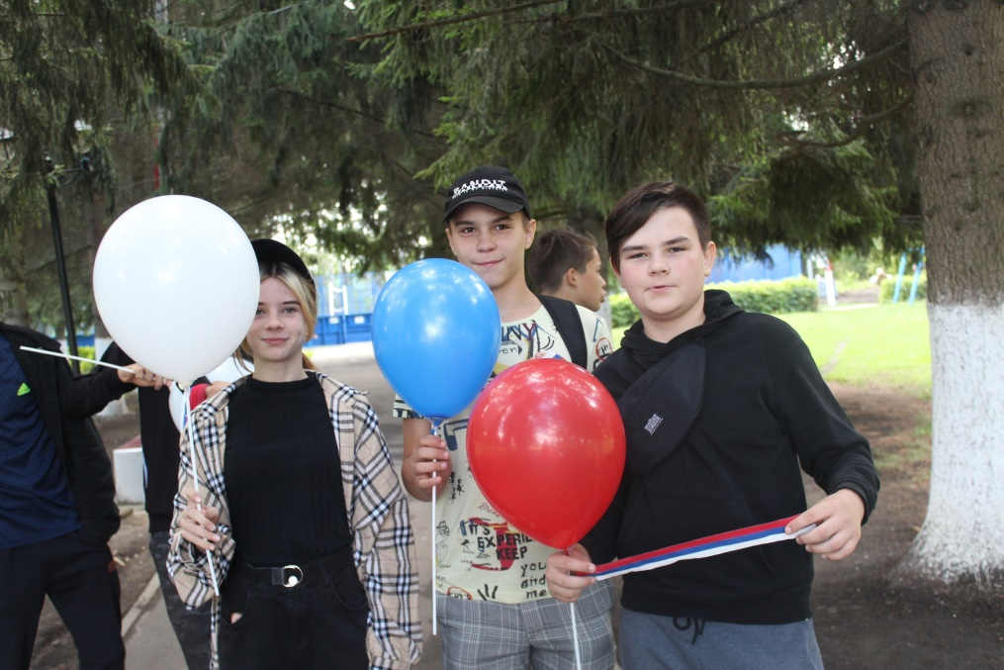
День флага
В рамках акции, посвященной Дню Государственного флага Российской Федерации волонтеры из объединения "Возрождение" раздавали жителям п. Теплое воздушные шары и ленточки триколор, как символ неразрывной связи гражданина со своей страной. #ФЛАГРОССИИ

Slide 8
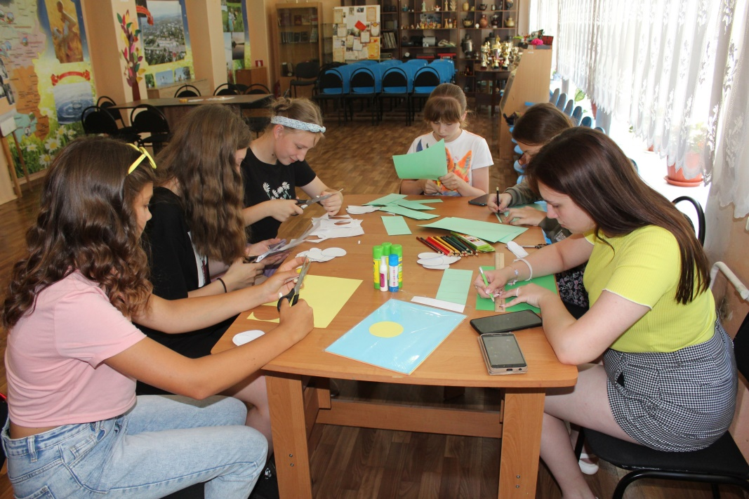
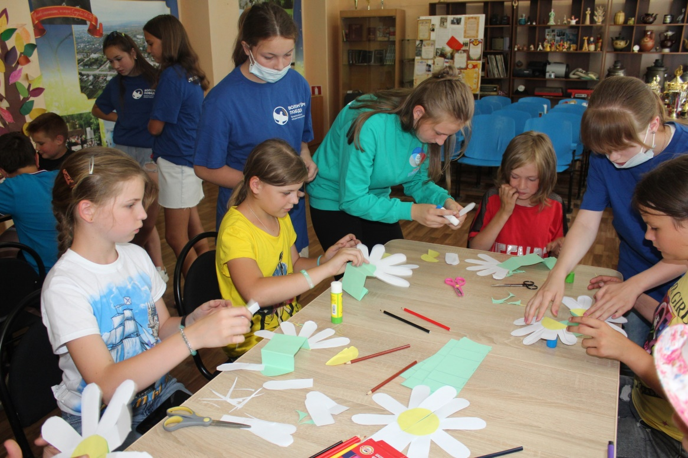
Мастер-класс по изготовлению открытки "Февронька"
#день семьи

Slide 9
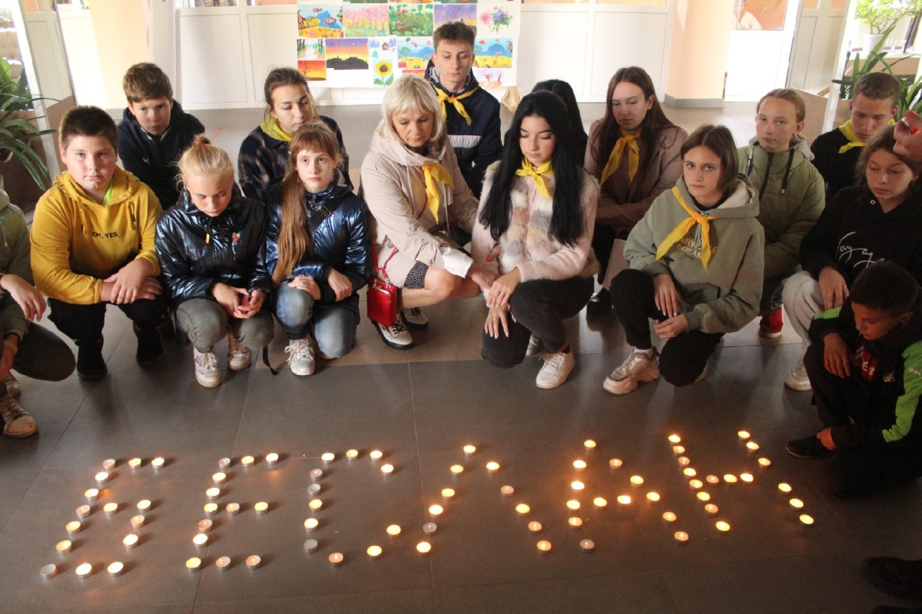

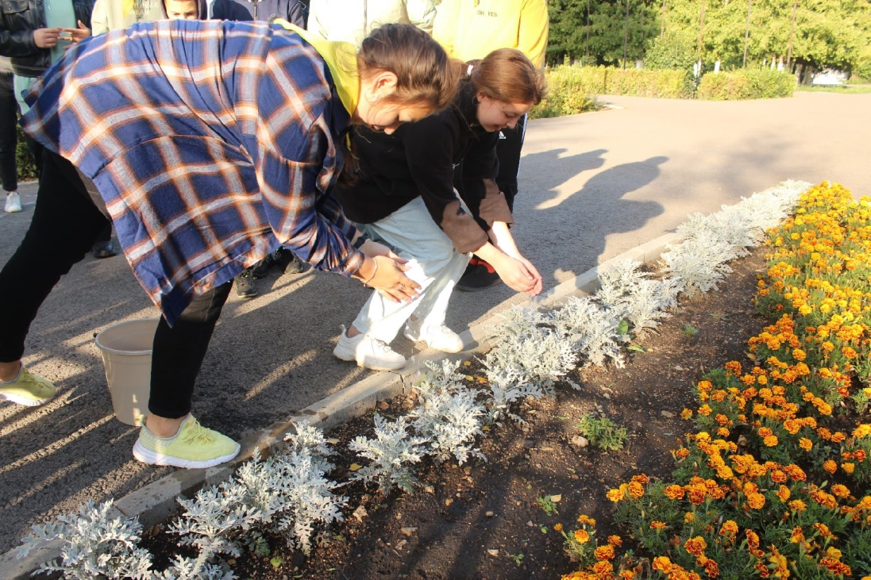
Событийное волонтерство
Акции "Капля жизни" и "Зажги свечу памяти".

Slide 10
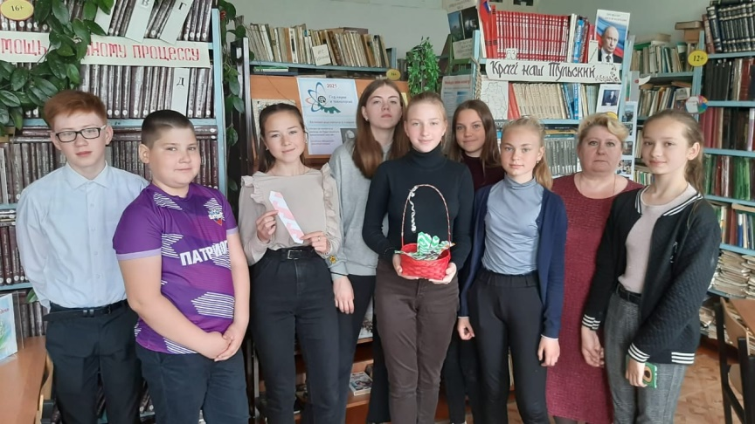
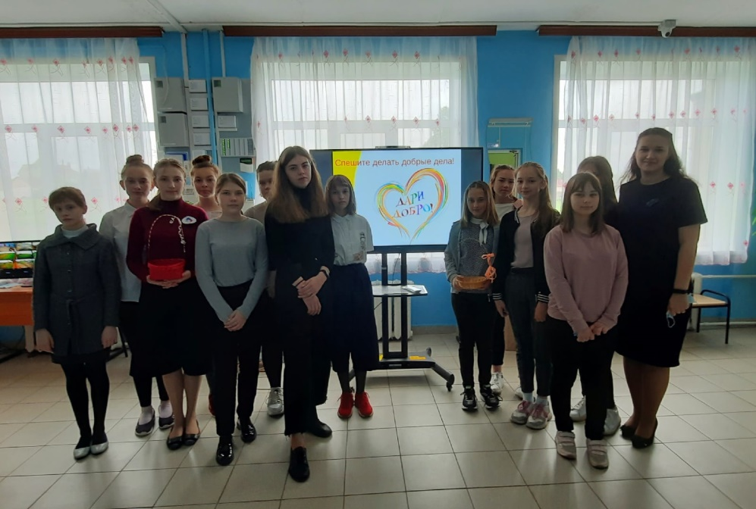
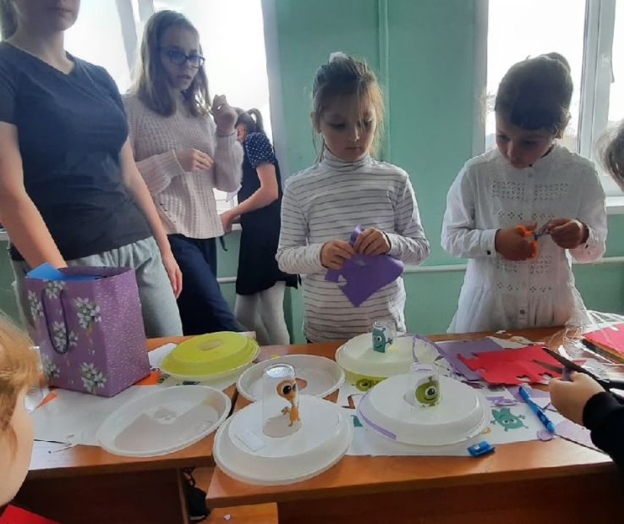
#дари добро

Slide 11
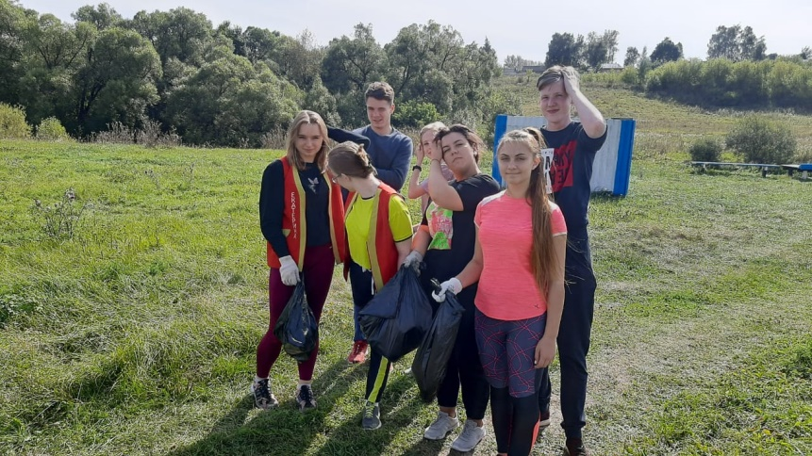
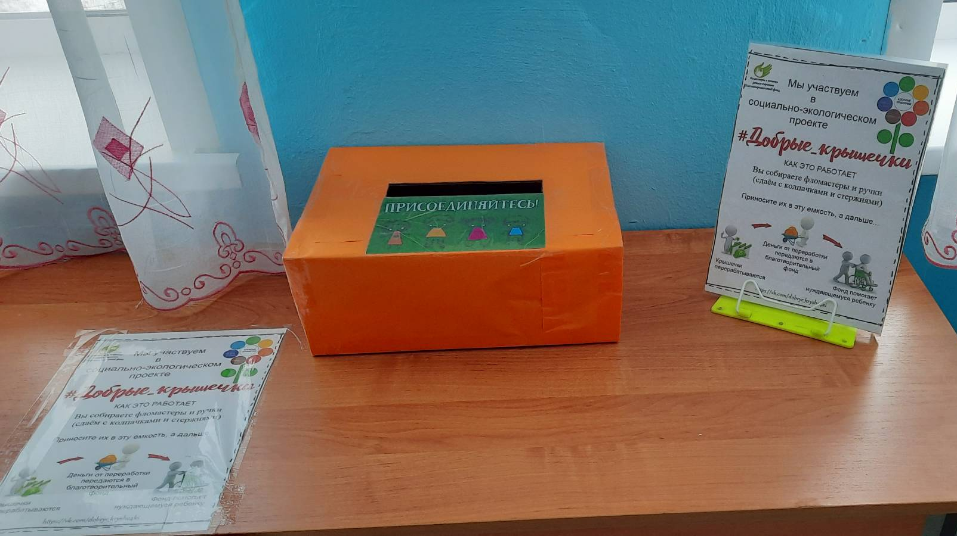
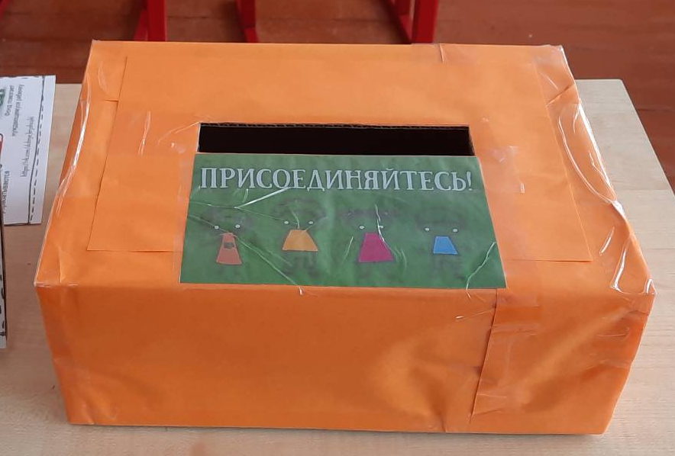
Экологическое волонтерство

Slide 12
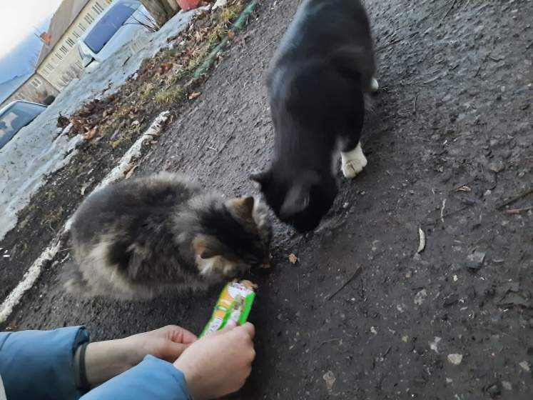
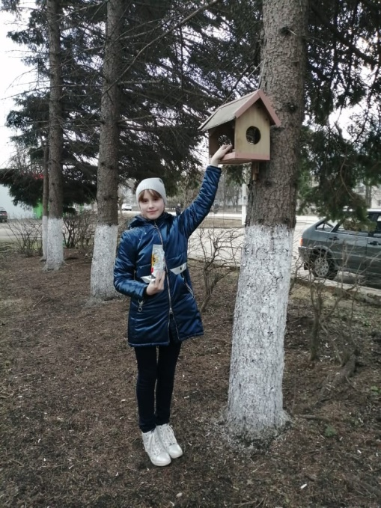
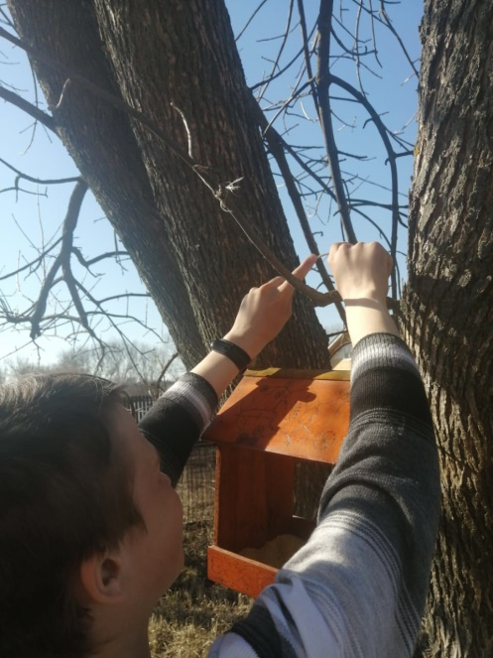
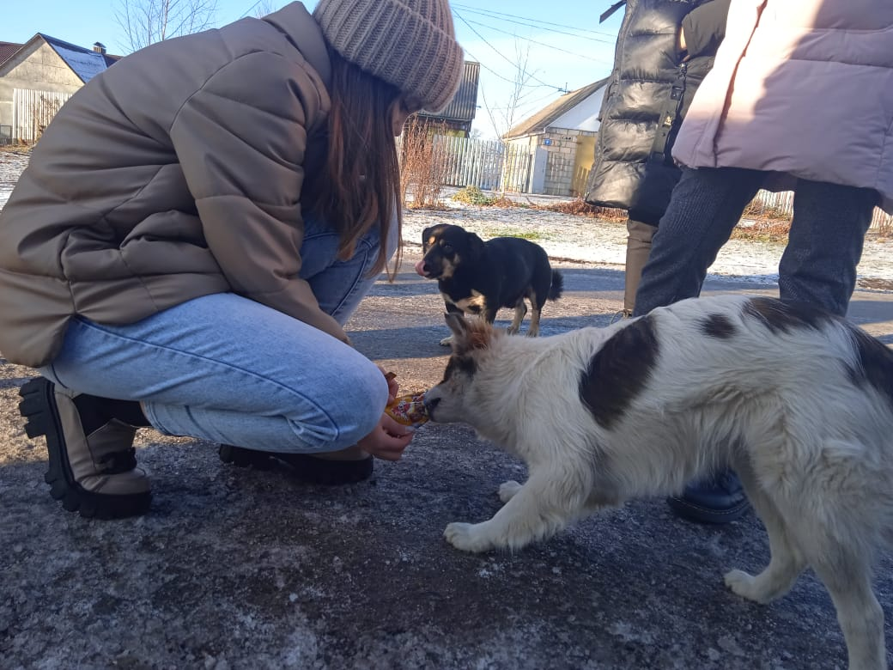
Оказание помощи
Юные волонтеры «Возрождения» приняли участие в акции «#Щедрый вторник», в рамках Всемирного дня благотворительности. Ребята накормили бездомных животных поселка.

Slide 13
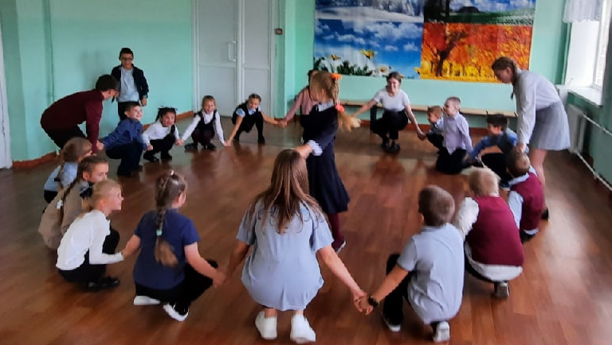
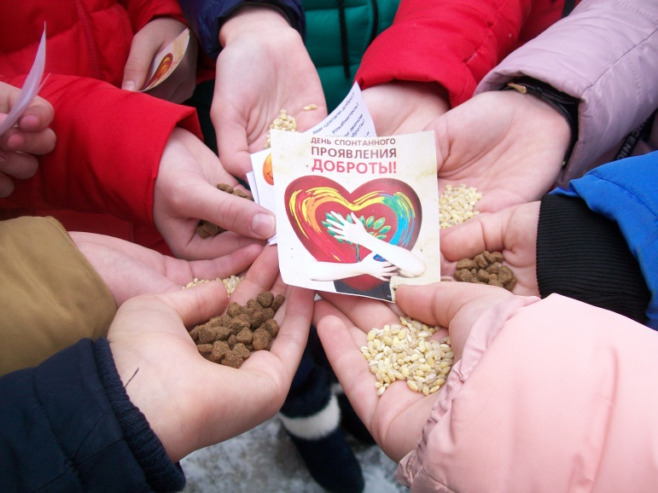
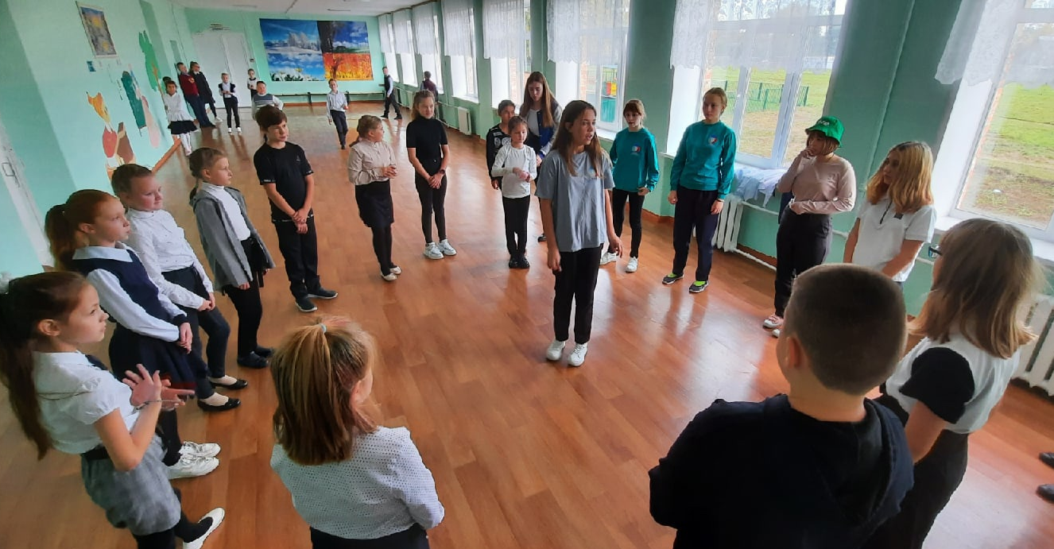
помощь
детям

Slide 14
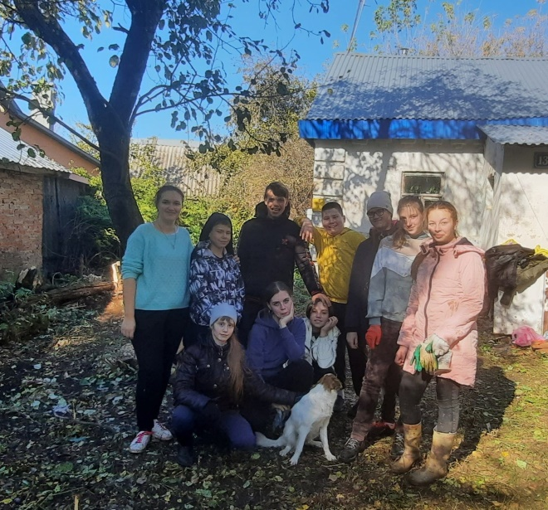
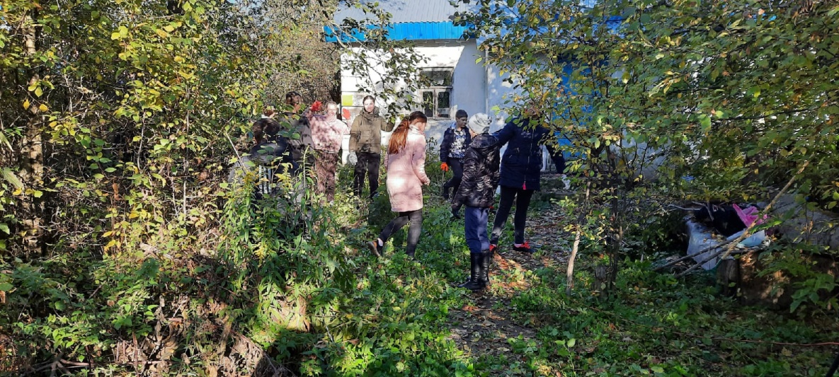
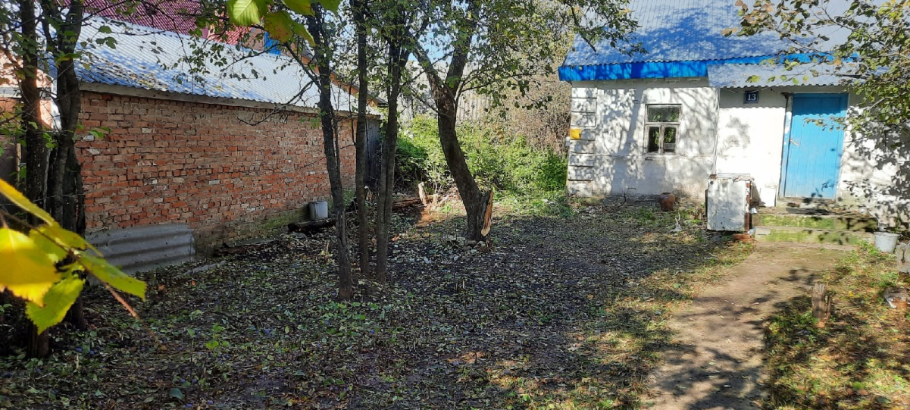
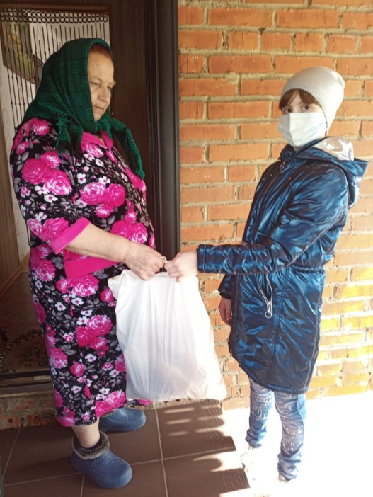
Помощь пожилым

Slide 15
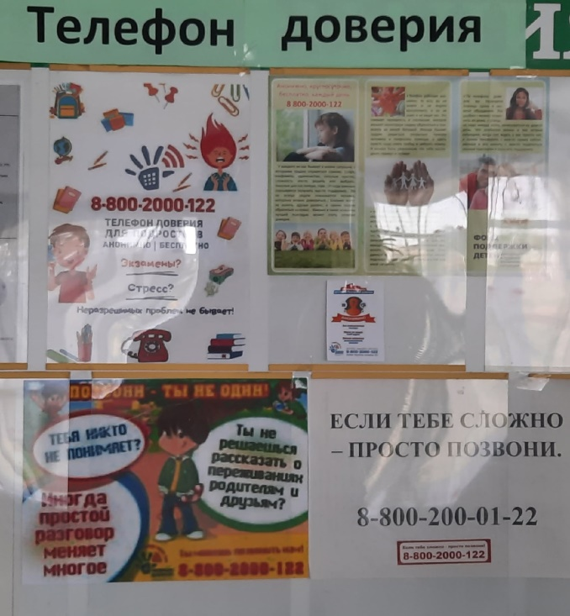
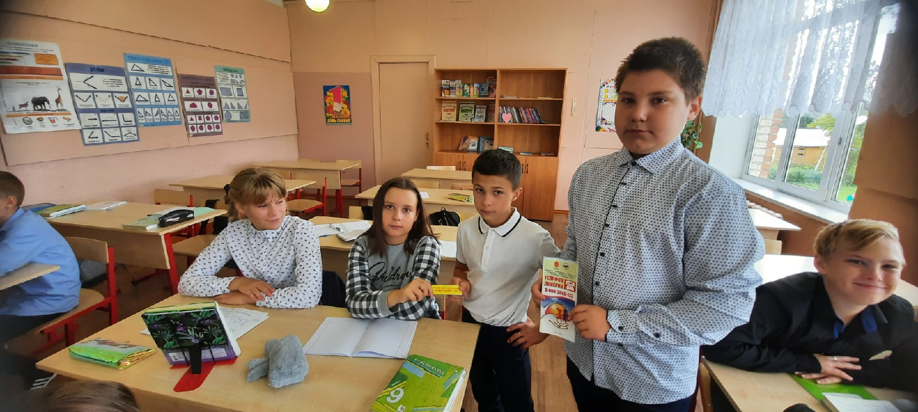
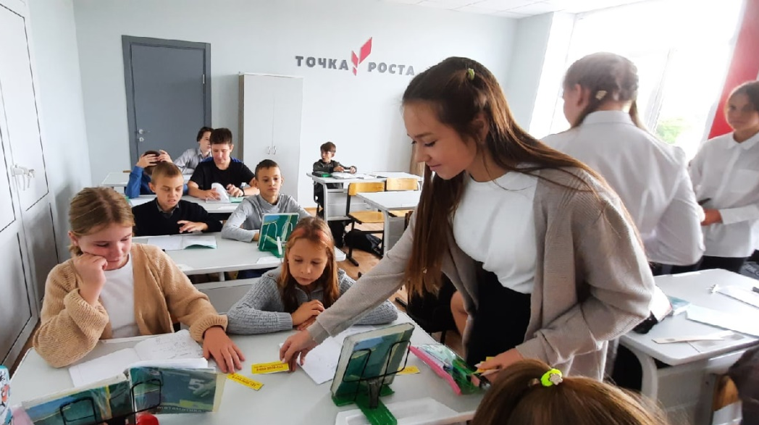
Профилактическое волонтерство

Slide 16
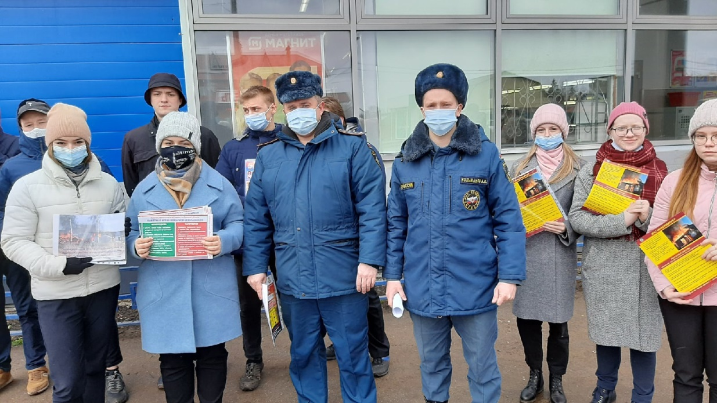
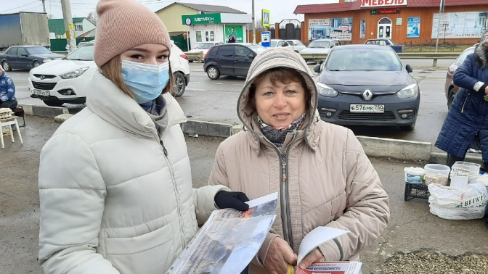
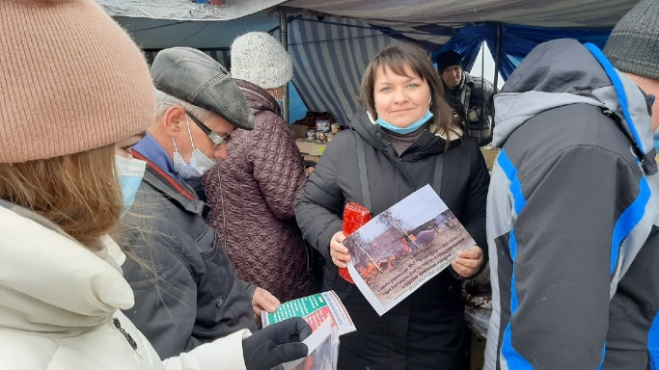
"Правила поведения при пожаре" . Так называется акция, которую провели волонтёры объединения " Возрождение" совместно с представителями МЧС

Slide 17
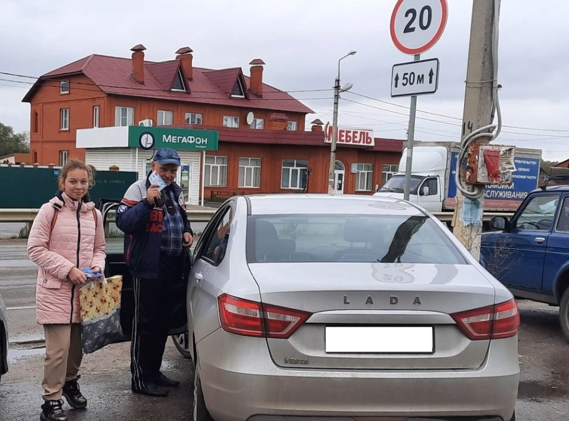
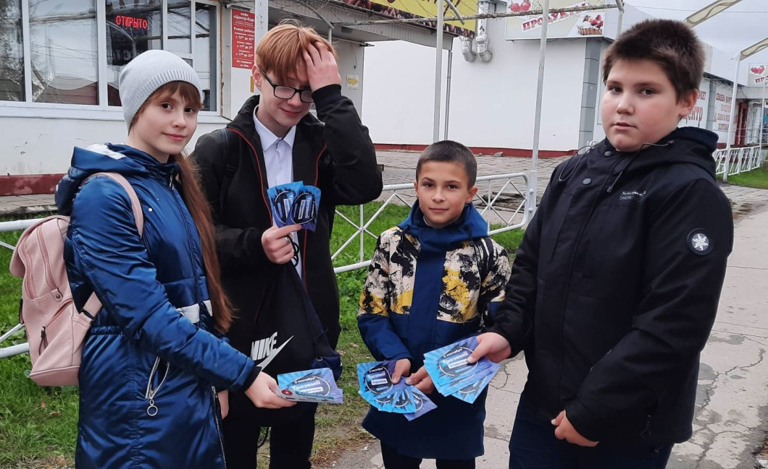
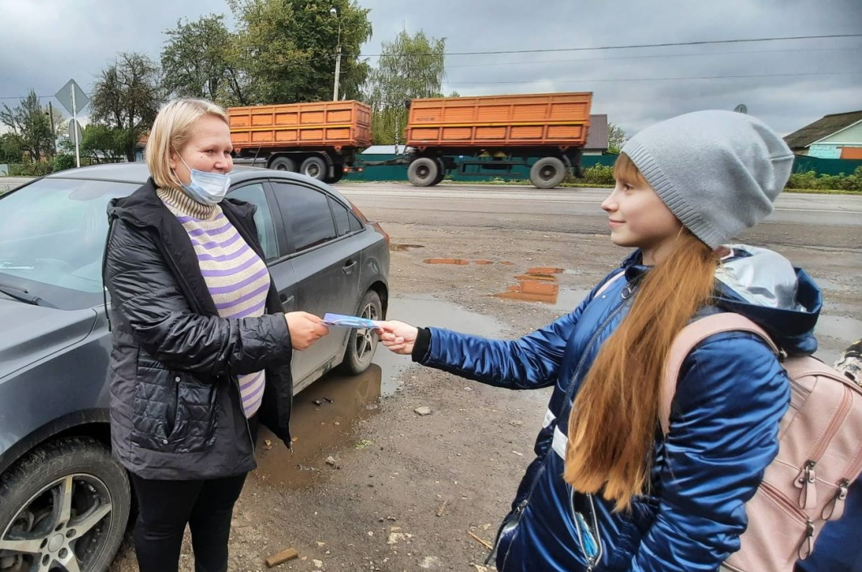

Slide 18
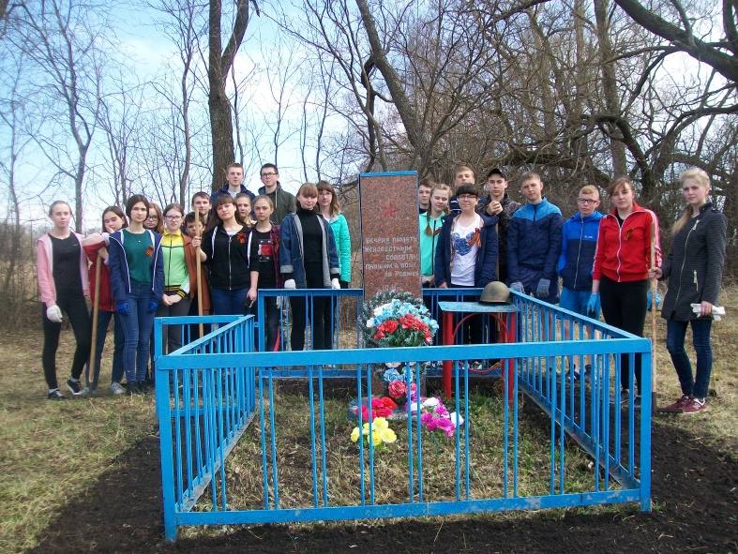
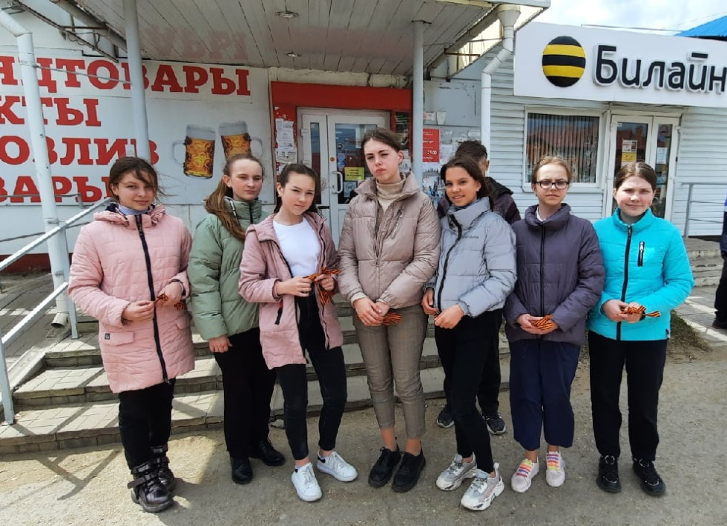
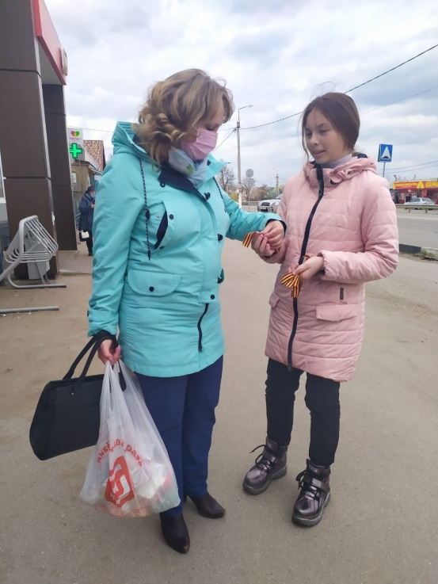
Патриотическое волонтерство

Slide 19

Как бы жизнь не летела –
Дней своих не жалей,
Делай доброе дело
Ради счастья людей.
Чтобы сердце горело,
А не тлело во мгле
Делай доброе дело
Тем живем на земле.

